Slide 1
Проект по теме:
Игра «Тетрис»
Работу выполнил
Ученик Яндекс Лицея
Аксёнов Максим

Slide 2
Идея проекта:
Идея заключается в том, чтобы создать игру «Тетрис»

Slide 3
Основные ПРАВИЛА:
Правила те же что и в игре, но система уровней немного переделана:
Убирая линии, вы получаете очки
Каждые 3 очка повышают скорость игры на одно фиксированное значение

Slide 4
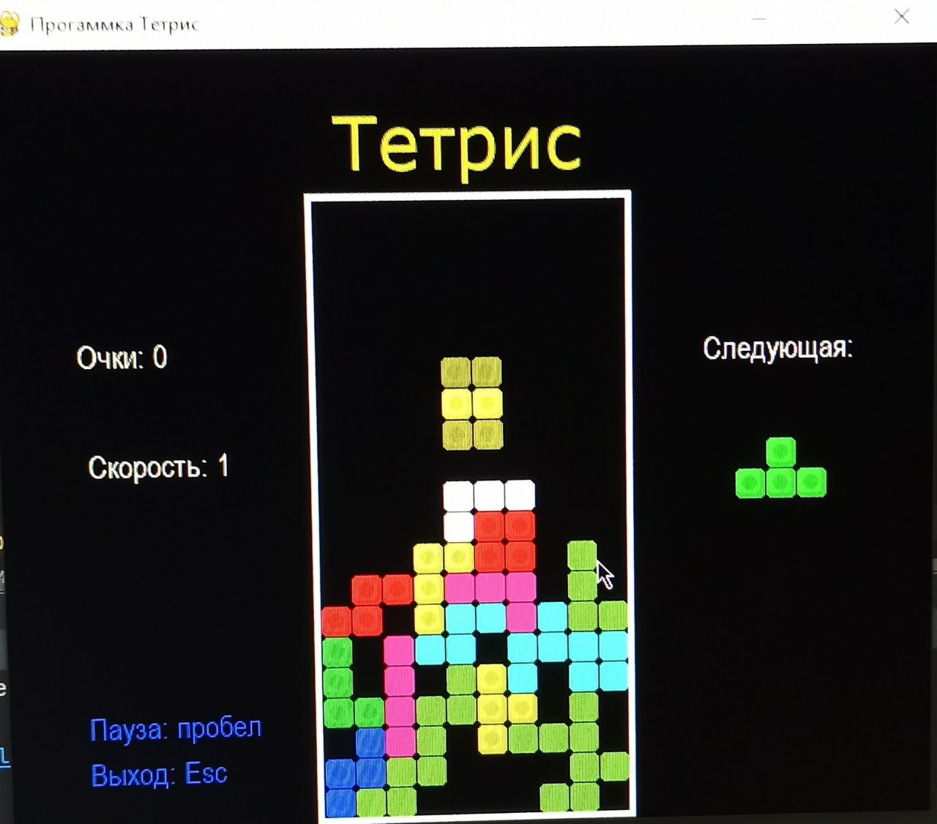
Пример игры

Slide 5
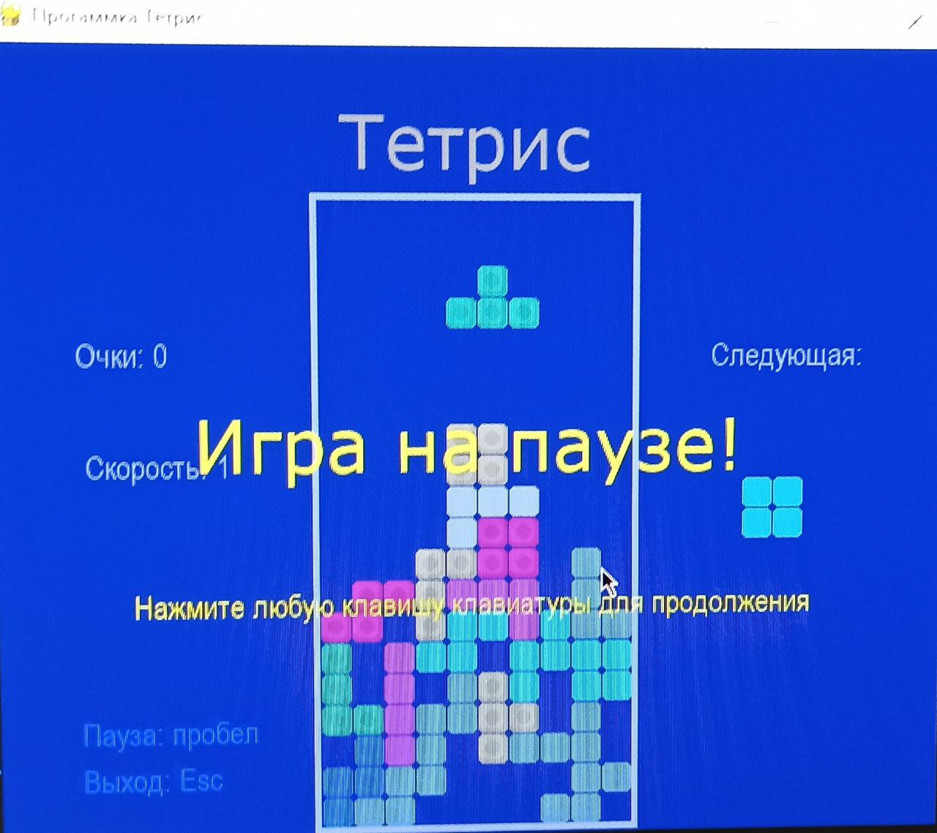
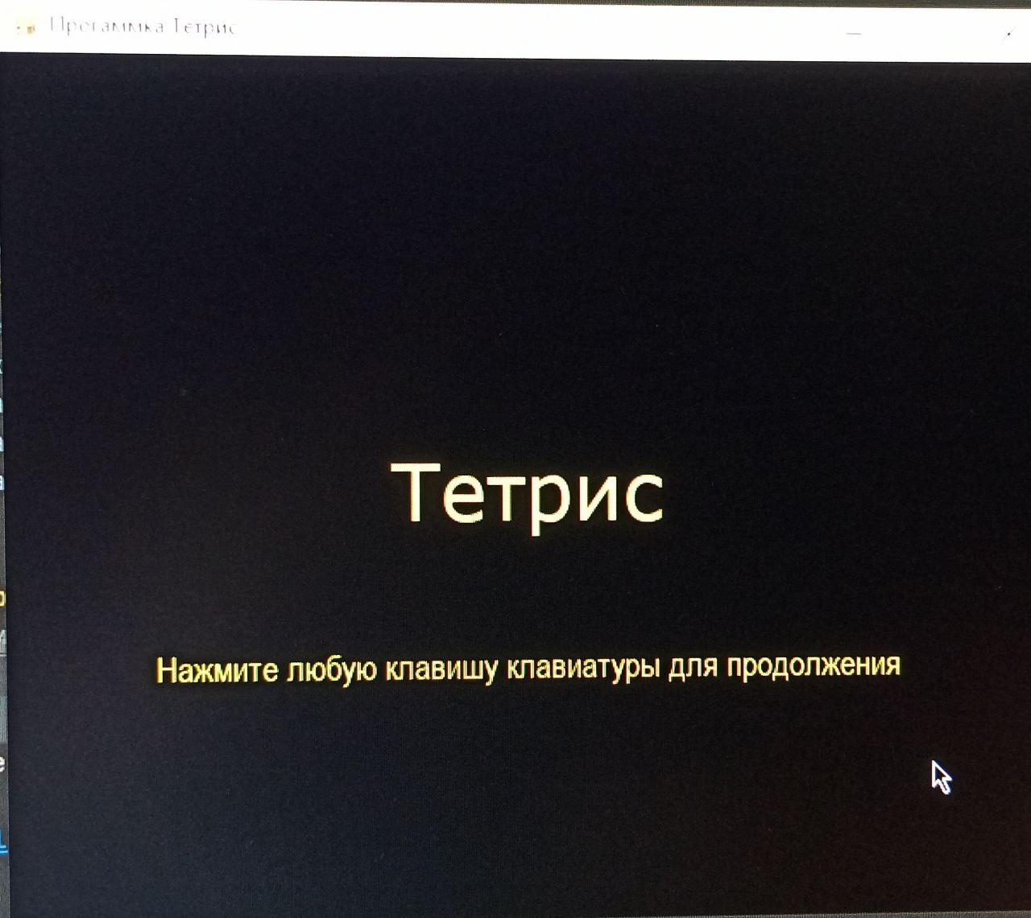

Slide 6
Описание реализации:
Проект сделан без класса, только на методах, это моментами упрощает работу, так как не надо сильно заморачиваться с self и тп.

Slide 7
Заключение
В заключении можно сказать, что проект работает исправно. Также в нём реализованы все заявленные функции.
В будущих обновлениях я планирую добавить звуки(которые у я уже пытался добавить).
Также можно добавить больше вариация цветов фигур, и даже немного отойти от оригинала и добавить свои авторские фигуры

